Slide 1
Chủ đề năng lượng tái tạo
Nhóm : 15
Lớp : 8A
Thành Viên :
Lo Hoài Nam
Vi Đức Thuan

Slide 2
1 Năng Lượng tái tạo là gì ?
Năng lượng tái tạo là loại năng lượng được tạo ra từ các nguồn tài nguyên tự nhiên không bị hạn chế và có thể tái tạo lại sau một thời gian ngắn. Điều này khác biệt với các nguồn năng lượng hóa thạch như than, dầu mỏ và khí đốt tự nhiên, vì chúng là các nguồn tài nguyên không tái tạo và đang dần cạn kiệt. Các nguồn năng lượng tái tạo chủ yếu bao gồm: năng lượng mặt trời, năng lượng gió, năng lượng thủy điện, năng lượng sinh học và năng lượng địa nhiệt. Các phương pháp sử dụng các nguồn năng lượng này có thể làm giảm ô nhiễm môi trường và giảm sự phụ thuộc vào các nguồn năng lượng hóa thạch gây ra biến đổi khí hậu. Năng lượng tái tạo không chỉ có lợi cho môi trường mà còn mang lại nhiều lợi ích kinh tế. Việc sử dụng các nguồn năng lượng tái tạo giúp giảm chi phí sản xuất điện, tạo ra việc làm và thúc đẩy sự phát triển công nghiệp trong lĩnh vực năng lượng tái tạo. Tóm lại, năng lượng tái tạo là các nguồn năng lượng được tạo ra từ các nguồn tài nguyên tự nhiên không bị hạn chế và có khả năng tái tạo sau một thời gian ngắn.

Slide 3
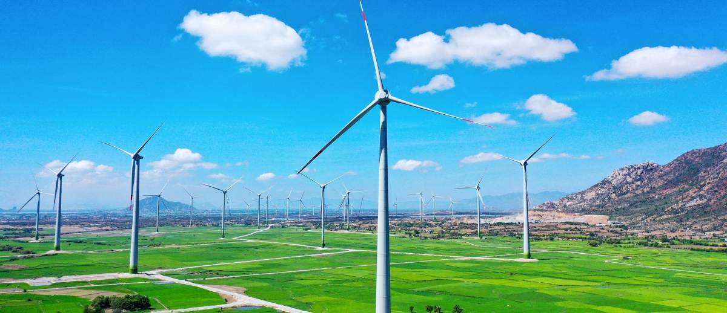
2 Nguồn năng lượng sản xuất điện tại tỉnh…
Ninh Thuận-Trung tâm năng lượng tái tạo của cả nước
Được biết, Ninh Thuận là tỉnh cực Nam Trung Bộ, với điều kiện khí hậu khô hạn, gió to và nắng nóng gay gắt nhất Việt Nam. Tuy nhiên, điều kiện tự nhiên được xem là khắc nghiệt này lại là lợi thế lớn để phát triển năng lượng tái tạo. Toàn tỉnh có 14 vùng gió tiềm năng với lượng gió thổi đều quanh năm, tốc độ gió trung bình ở độ cao 65 m đạt 7,25 m/s; nguồn bức xạ mặt trời vào khoảng 1.800 KWh/m2/năm, đây là điều kiện thuận lợi cho việc khai thác hiệu quả nguồn năng lượng gió, năng lượng mặt trời.
Là địa phương có tiềm năng lớn về năng lượng tái tạo với khả năng phát triển tối đa khoảng 13.000 MW điện gió, hơn 8.000 MW điện mặt trời nên ngay từ rất sớm, tỉnh Ninh Thuận đã có định hướng phát triển năng lượng tái tạo. Tính đến cuối năm 2020, tổng nguồn năng lượng tái tạo được vận hành trên địa bàn Ninh Thuận là 2.680 MW, sản lượng điện phát tối đa là 3,5 tỉ kWh.
Trong đó, UBND tỉnh đã cấp quyết định chủ trương đầu tư cho 37 dự án điện Mặt Trời với tổng công suất 2.576 MW; trong đó, có 32 dự án điện Mặt Trời với tổng công suất 2.256 MW đã đưa vào vận hành thương mại.

Slide 4
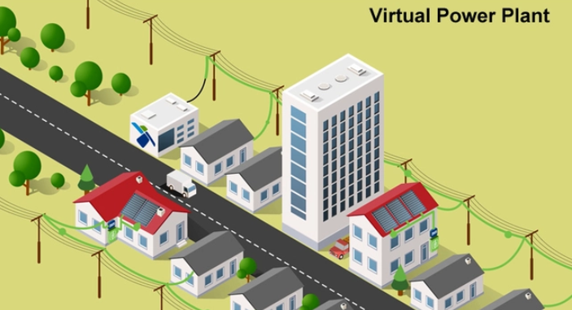
3 Nhà máy điện tương lai Nhà máy điện ảo - tương lai ngành năng lượng
Trước hết, nhà máy điện ảo là một mạng lưới cho phép nhiều nhà sản xuất các nguồn năng lượng phân tán như điện gió, điện mặt trời, điện sinh khối ở các tòa nhà thương mại, nhà ở, nông trại… tích hợp với nhau dựa trên nền tảng đám mây, để hoạt động theo thời gian thực như một nhà máy điện duy nhất.
Nhà máy điện ảo không phải là nhà máy điện tồn tại ở dạng vật lý thông thường mà là cách gọi một hệ thống quản lý các nguồn điện phân tán.
Ông Mark Dyson, Giám đốc điều hành Chương trình Điện không carbon, tổ chức phi lợi nhuận RMI, Mỹ, nói: "Chúng ta đã thấy trong vài năm qua, có những vấn đề về độ tin cậy và khả năng phục hồi của mạng lưới điện ở Mỹ, với sự cố mất điện diện rộng ở Texas, mất điện trên toàn tuyến kết nối phía Đông… Nhà máy điện ảo là một giải pháp".
Trung tâm xử lý dữ liệu, tổng hợp công suất các nguồn năng lượng phân tán, giúp kết nối những điểm sản xuất điện như tòa nhà thương mại, nông trại, nhà ở với siêu máy tính nhằm huy động các nguồn năng lượng vào thị trường điện một cách thuận tiện, cung cấp và kiểm soát năng lượng cho thời gian cao điểm, đồng thời lưu trữ năng lượng thừa.
Nhà máy điện ảo là một phần trong hệ thống lưới điện thông minh mà các nước phát triển đang ứng dụng.
Tầng 2 của một nhà máy cũ không có máy phát điện, không có turbine gió, nhưng đây lại là trụ sở của nhà máy điện ảo ở thành phố Cologne, Đức. Hệ thống máy tính là trung tâm xử lý dữ liệu. Họ đang tính toán sản lượng điện tại khu vực.
Ông Hendrick Samisch, đồng sáng lập nhà máy điện ảo Next, Đức, cho biết: "Chúng tôi muốn phát huy hết hiệu quả của năng lượng tái tạo. Mạng lưới công nghệ của chúng tôi kết nối nhiều nhà máy năng lượng tái tạo với nhau, loại bỏ những biến động, phân bố đường truyền tải điện linh hoạt mà nhà máy thông thường khó có thể làm được.
Mục tiêu là giảm tải cho lưới điện quốc gia bằng cách phân phối thông minh công suất do các đơn vị riêng lẻ tạo ra trong các giờ cao điểm từ 16h đến 20h mỗi ngày. Nhờ đó, giá điện cũng sẽ giảm trong những khoảng thời gian cao điểm trên.
Công suất của nhà máy điện ảo đôi khi có thể sánh ngang hoặc thậm chí vượt xa nhà máy điện truyền thống. Do đó, một trong những yêu cầu của nhà máy điện ảo là phải đảm bảo các điểm sản xuất điện phải đủ số lượng nhất định để tạo được một hệ sinh thái hoàn chỉnh.

Slide 5
4 Ưu điểm của năng lượng tái tạo
Đối với môi trường: giảm phát thải khí nhà kính, bảo vệ nguồn nước và không gian sống, giảm ô nhiễm không khí, và giảm sự tác động của khí hậu biến đổi.
Đối với kinh tế: tạo ra việc làm trong ngành công nghiệp năng lượng tái tạo, giảm sự phụ thuộc vào nguồn năng lượng nhập khẩu, và tạo điều kiện cho phát triển bền vững.
Đối với xã hội: cung cấp nguồn năng lượng sạch và đáng tin cậy, tăng khả năng truy cập năng lượng cho các khu vực hẻo lánh, và phát triển cộng đồng địa phương.

Slide 6
5 Khả năng tái tạo của năng lượng tái tạo
Năng lượng tái tạo được coi là tái tạo khi các nguồn năng lượng sử dụng để tạo ra nó có thể phục hồi trong khoảng thời gian ngắn so với chu kỳ sử dụng của con người.

Slide 7
6 Những thách thức của năng lượng tái tạo
Chi phí đầu tư ban đầu cao và thời gian trả vốn dài.
Sự không ổn định trong sản lượng do phụ thuộc vào yếu tố tự nhiên, ví dụ như sức gió và ánh sáng mặt trời.
Vấn đề lưu trữ và phân phối năng lượng không đồng đều.
Cần đầu tư công nghệ và hạ tầng phù hợp cho việc phát triển năng lượng tái tạo.

Slide 8
7 Tầm quan trọng của chuyển đổi sang năng lượng tái tạo
Bảo vệ môi trường, giảm thiểu tác động của biến đổi khí hậu và ô nhiễm môi trường.
Diversify nguồn cung cấp năng lượng và giảm sự phụ thuộc vào năng lượng hóa thạch.
Tạo ra việc làm và thúc đẩy sự phát triển kinh tế.
Đảm bảo an ninh năng lượng và sự ổn định kinh tế.

Slide 9
8 Kết luận
Kết luận lợi ích của năng lượng tái tạo trong việc bảo vệ môi trường, giảm phát thải carbon và đảm bảo an ninh năng lượng. Bạn cũng có thể đề cập đến tầm quan trọng của việc đẩy mạnh sử dụng các nguồn năng lượng tái tạo như năng lượng mặt trời và năng lượng gió để đáp ứng nhu cầu năng lượng ngày càng tăng của xã hội.

Slide 10
9 Tài liệu tham khảo
Có một số nguồn tài liệu bạn có thể sử dụng làm tài liệu tham khảo trong bài viết của bạn. Một số nguồn tham khảo có thể là các báo cáo của Hiệp hội Năng lượng Mặt trời (SEIA) và Hiệp hội Gió toàn cầu (GWEC) về thị trường và tiềm năng năng lượng tái tạo. Bạn cũng có thể tham khảo các nghiên cứu và báo cáo từ Tổ chức Năng lượng Quốc tế (IEA) về xu hướng phát triển năng lượng tái tạo và tác động của nó lên kinh tế và môi trường. Ngoài ra, bạn cũng có thể sử dụng các tài liệu từ các tổ chức nghiên cứu và đại học uy tín trong lĩnh vực năng lượng tái tạo.

